Slide 1
Napredni javascript
json

Slide 2
Java
Script
Object
Notation

Slide 3
JSON je samo format čuvanja podataka
JSON nije vezan samo za JS već se može koristiti u svim programskim jezicima
JSON se koristi pri slanju podataka na internetu (podaci koji se šalju na server su u JSON formatu i server vraća odgovor u JSON formatu)

Slide 4


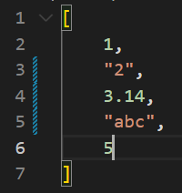
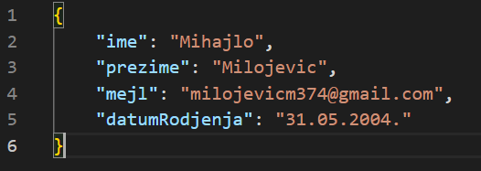
TIPOVI PODATAKA U JSON-u
string
broj
niz
objekat

Slide 5
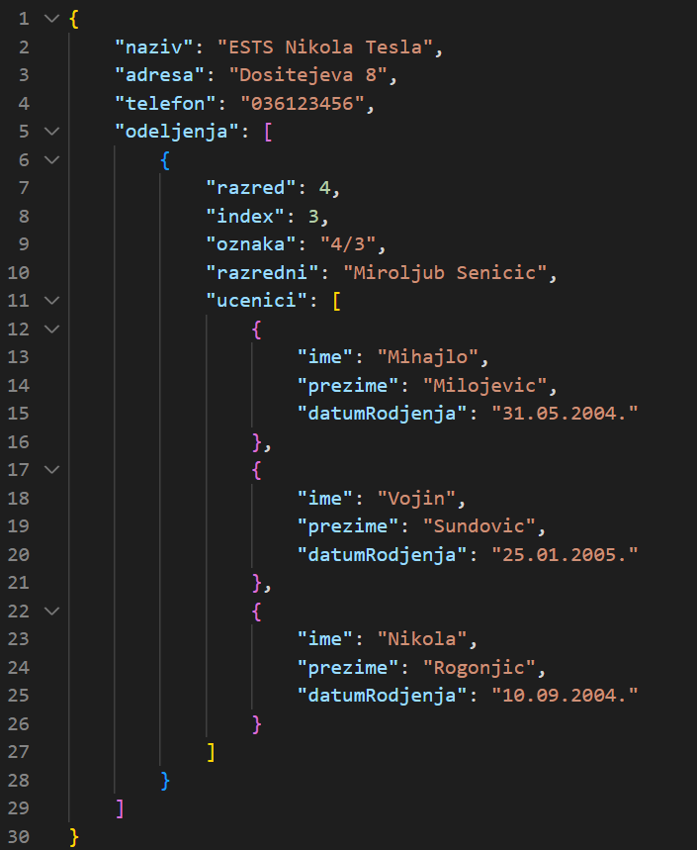
KOMBINACIJA
Svi prethodno navedeni tipovi se mogu kombinovati i ugnježdavati
Takvi kompleksni objekti se uglavnom koriste za čuvanje i prenos podataka

Slide 6
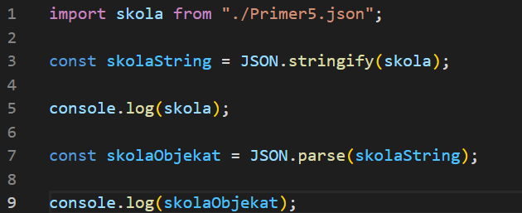
JSON objekat i metode
JSON objekti se čuvaju kao string. Da bi se neki objekat konvertovao u string koristi se metoda stringify globalnog objekta JSON
Kada treba koristi JSON string kao objekat potrebno ga je konvertovati pomoću metode parse

